Slide 1
Skybooker
Nevan Alberola

Slide 2
Inhaltverzeichnis
01
Projekt-konzept
02
Gantt chart
03
Demo
04
Fazit

Slide 3
01
01
Projekt-Konzept
Kernanforderungen
Entwicklung eines Microservice
basierten Systems zur Buchung und
Verwaltung von Flügen, mit API-
Gateway, JWT-Authentifizierung und
Speicherung in MongoDB & SQL Server.
Backend
Datenbank

Slide 4

01
01
Kernanforderungen
Projekt-Konzept
- Authentifizierung via JWT.
- API-Gateway zur Weiterleitung.
- CRUD-Operationen für Buchungen.
Backend
Datenbank

Slide 5

01
01
Projekt-Konzept
Kernanforderungen
Backend
-Microservices mit .NET 8, REST-API, abgesichert mit JWT. - API-Gateway mit Ocelot.
Datenbank

Slide 6

01
01
Projekt-Konzept
Datenbank
Kernanforderungen
Backend
-SQL Server für Benutzerdaten, MongoDB für Buchungsdaten.

Slide 7
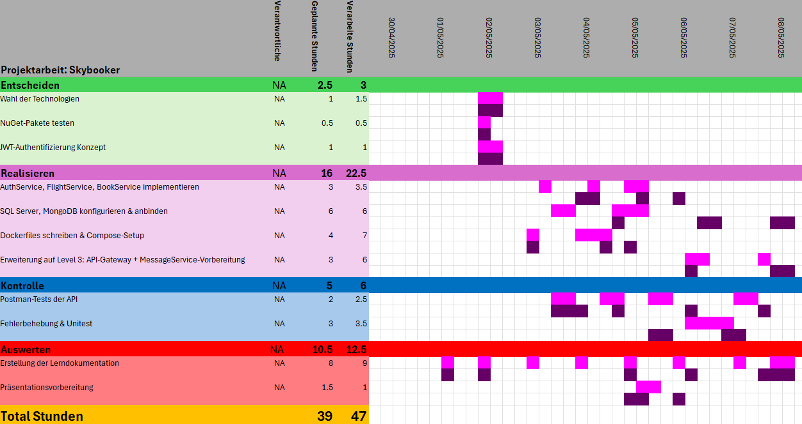
Gantt chart
03

Slide 8
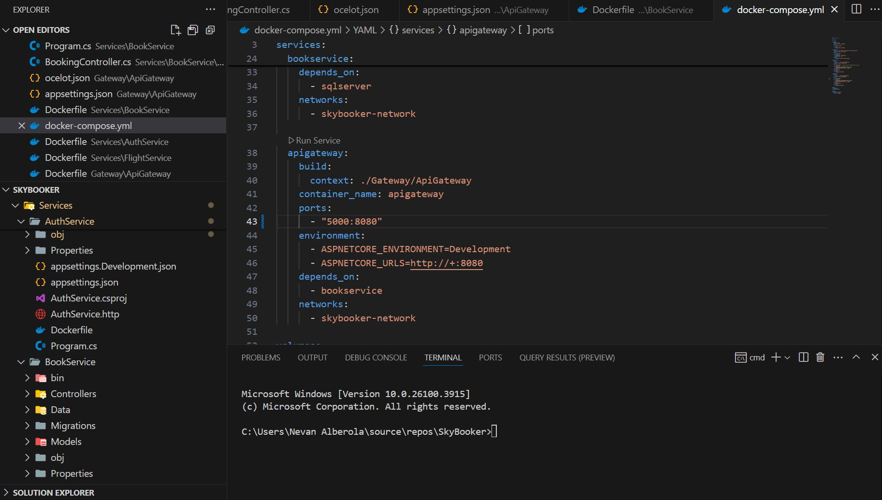
Demo
04

Slide 9
05
Fazit

